Slide 1


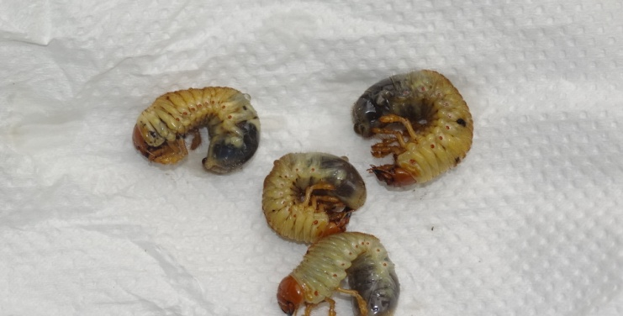
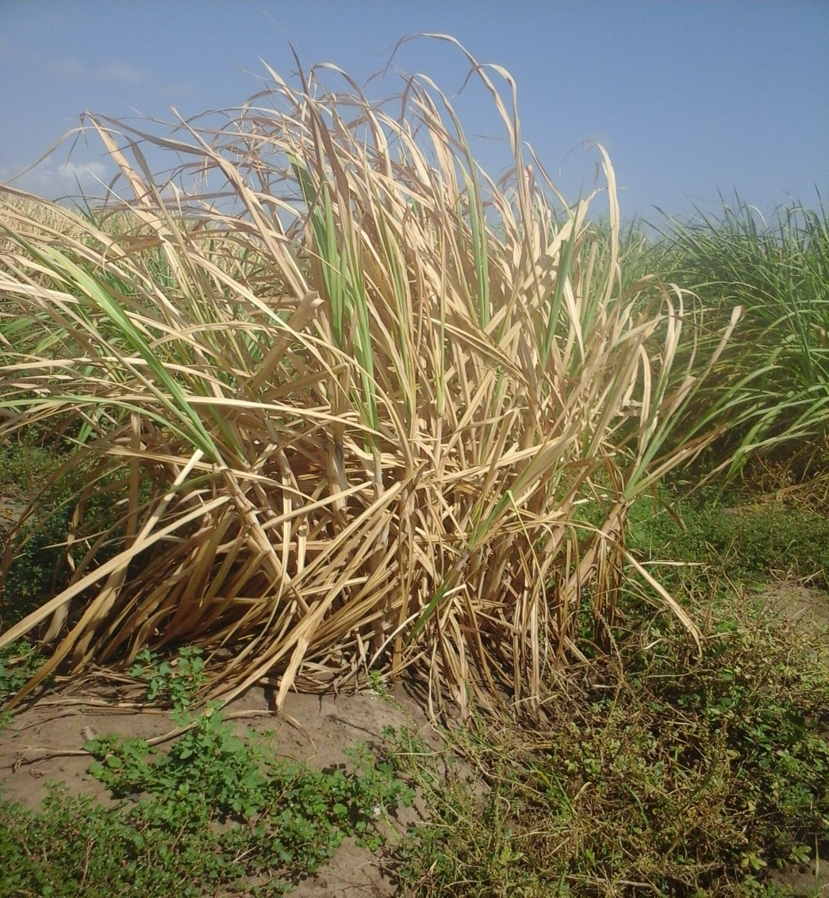
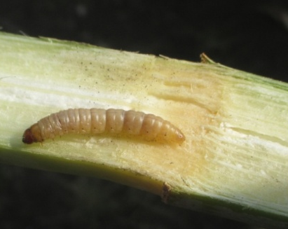
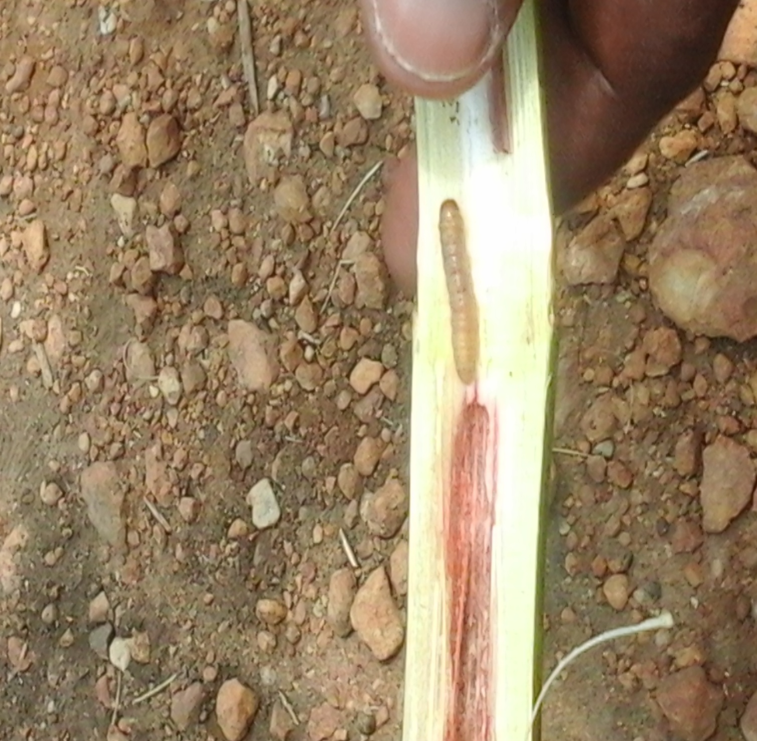
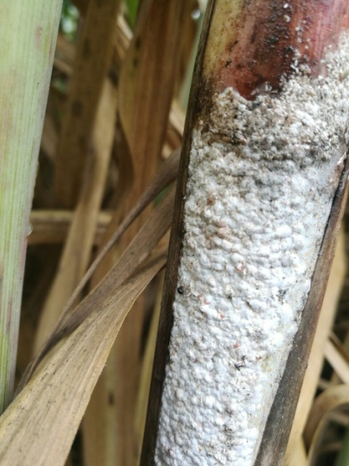
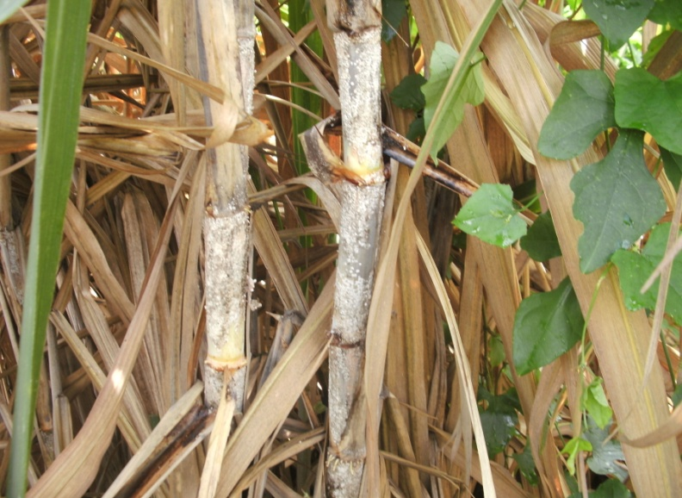
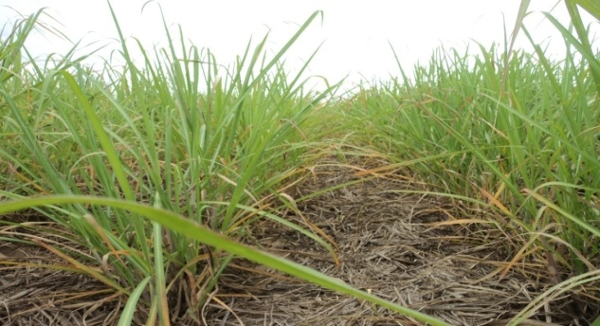

KITENGO CHA WADUDU
Wadudu waharibifu na madhara yake kwa zao la miwa
Funza wa mizizi
Shina la muwa lililoathirika na funza wa mizizi
Bungua wa miwa
Muwa ulioathiriwa na bungua
Magamba weupe
Miwa iliyoshambuliwa na magamba weupe
Kidukari njano wa miwa
Miwa iliyoshambuliwa na vidukari njano wa miwa
Kwa maelezo zaidi wsiliana na:
Kaimu Meneja, TARI - KIBAHA,
S.L.P. 30031, KIBAHA, TANZANIA
Simu: +255-232402017, Nukushi: +255-232402039
Barua pepe: cmkibaha@tari.go.tz

